Slide 1

Explore, Travel, Enjoy
Marija Matić

Slide 2
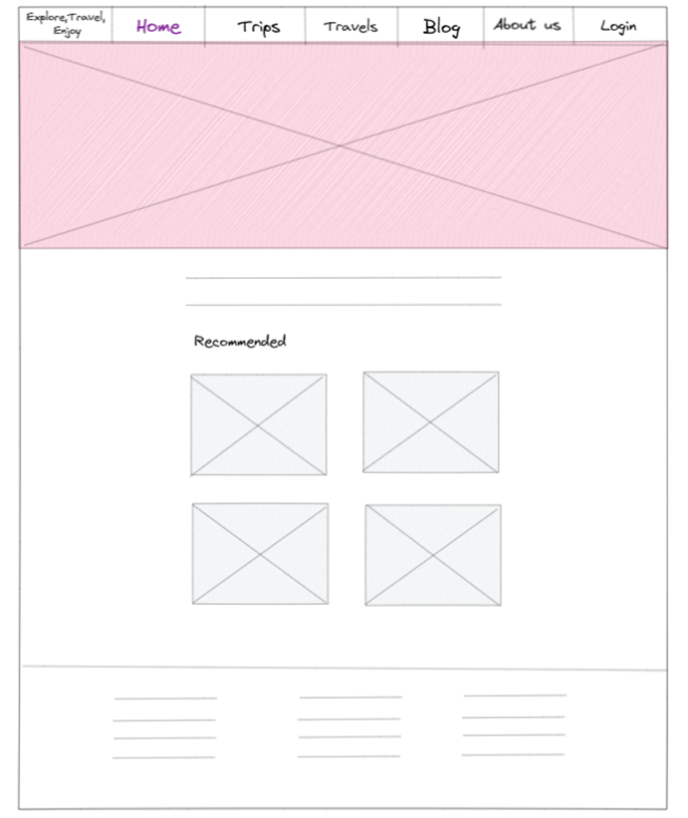
Low fidelitiy
Skica na papiru
Jednostavnost, bez detalja
Laka mogućnost promjene
Escalidraw

Slide 3
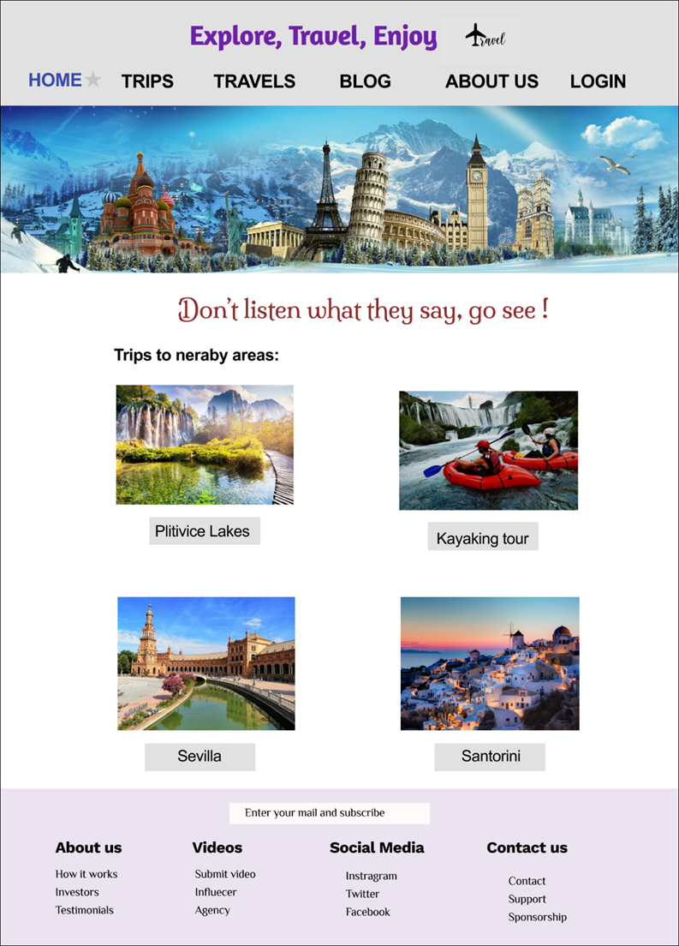
High fidelitiy
Jasnija slika sustava
Boje
Raspored elemenata
Aspekti korisničkog iskustava
Figma

Slide 4
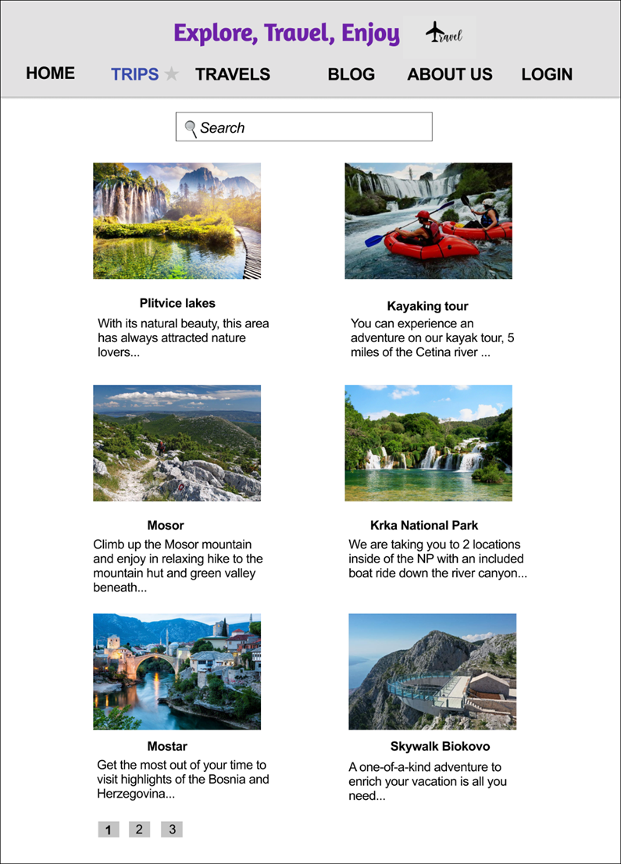
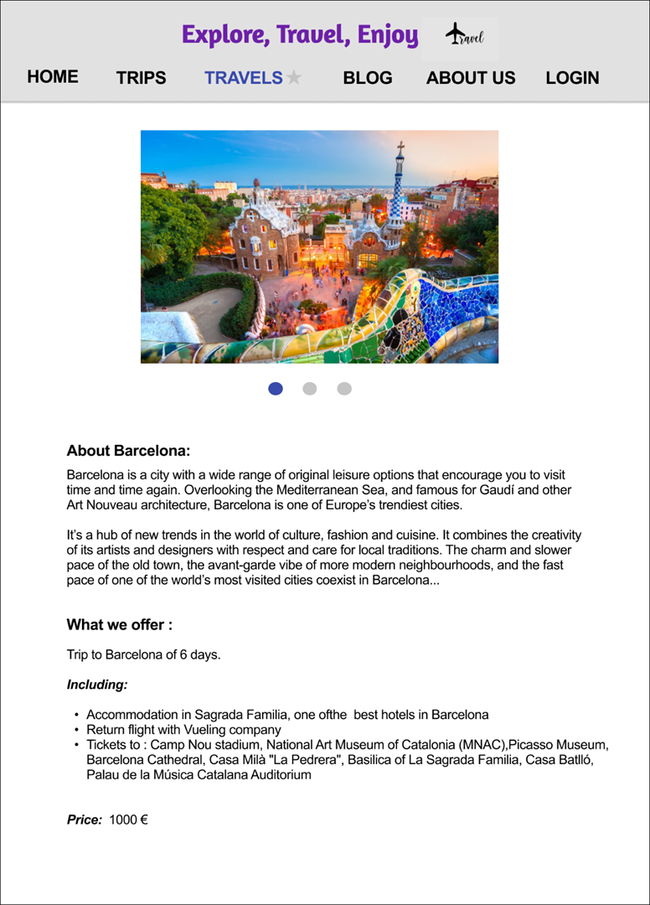

Slide 5
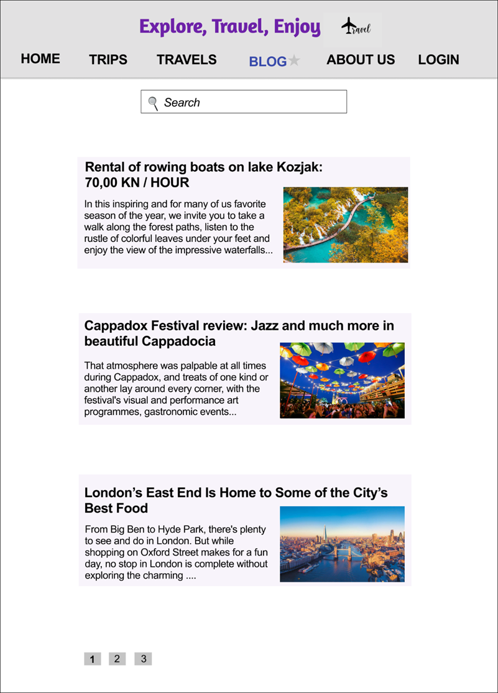
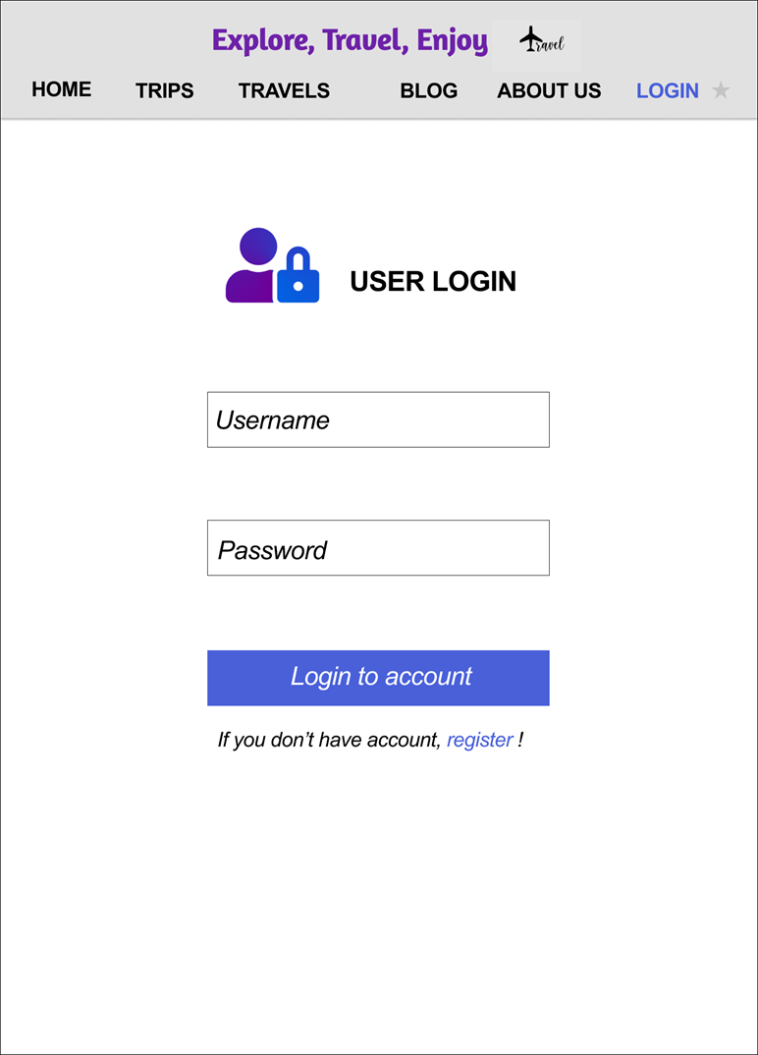

Slide 6
Osnovna načela dizajna
Vidljivost (eng. Visibility)
Povratne informacije (eng. Feedback)
Ograničenja (eng. Constraints)
Mapiranje (eng. Mapping)
Konzistencija (eng. Consistency) -
Pristupačnost (eng. Affordance)
Mentalni modeli (eng. Mental models)

Slide 7
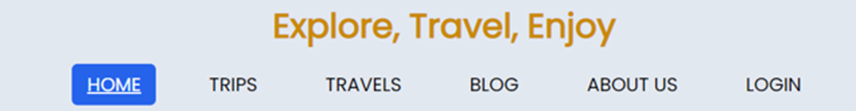
Visibility
Vidljiv status sustava, moguće radnje, njihove posljedice

Slide 8
Constraints
Korisnik može ići samo na stranice koje su mu ponuđene u navigacijskoj traci
Korisnik uvijek ima pristup navigacijskoj traci
Korisnik se može samo ili prijaviti ili odjaviti
Kod pregleda svih članaka korisnik može otvoriti samo pojedinačan članak
Korisnik ima pristup samo novijim vijestima u području bloga
Kod pregleda svih putovanja / izleta korisnik može samo otvoriti jedan detaljan pregled
Na stranici „about us “ korisnik ne može ništa napraviti

Slide 9
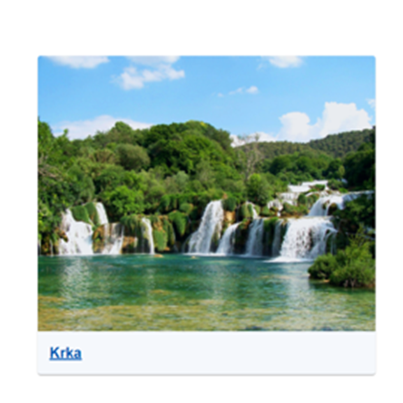
Feedback
Povratna informacija o ispravnosti radnje

Slide 10
Mapping
Klikom na jedan od navigacijskih itema korisnika se vodi na stranicu koju je kliknuo
Klikom na back botun korisnika se vrati na prethodnu stranicu
Klikom na gumb za prijavu/odjavu korisnika se prijavi/odjavi
Upisom teksta u traku za pretraživanje filtrira se sadržaj prema unosu
Klikom na jedan od spremnika sadržaja korisnika se vodi na stranicu gdje može pregledati samo odabrani sadržaj, uz dodatne informacije

Slide 11
Consistency
Klikom na jedan od navigacijskih itema korisnika se vodi na stranicu koju je kliknuo
Klikom na back botun korisnika se vrati na prethodnu stranicu
Klikom na gumb za prijavu/odjavu korisnika se prijavi/odjavi
Upisom teksta u traku za pretraživanje filtrira se sadržaj prema unosu
Klikom na jedan od spremnika sadržaja korisnika se vodi na stranicu gdje može pregledati samo odabrani sadržaj

Slide 12
Affordance
Sve ikone koje se koriste su razumne i logične te korisnik može zaključiti što znače i čemu vode
Strelica prema lijevo označava radnju prema nazad
Spremnici sadržaja članaka/putovanja/izleta kod prikaza su očito klikabilni i pozivaju korisnika da ih otvori
Spremnici sadržaja pojedinačnog članka/putovanja/izleta nemaju okolnu sjenu što znači da nisu klikabilni

Slide 13
Mental model
Navigacijska traka postoji i nalazi se na vrhu
Klikom na elemente za navigaciju korisnika se vodi na novu stranicu
U footeru se nalaze autorska prava i ikone za posjet društvenih mreža
Korisnik uvijek može vidjeti gdje se nalazi, bilo to preko navigacijske trake ili preko samog URL-a
Kod prikaza svih članaka, članci se nalaze u zasebnim spremnicima, te se na njih može kliknuti kako bi se otvorio prikaz samo odabranog članka uz više informacija
Kod prikaza svih članaka, članci su poredani po datumu objave, od najnovijeg prema najstarijem

Slide 14
Heursitike
Vidljivost statusa sustava
Usklađivanje između sustava i stvarnog svijeta
Kontrola i sloboda korisnika
Sprječavanje grešaka
Prepoznavanje, dijagnosticiranje i oporavak od grešaka
Dosljednost i standardi
Prepoznavanje, a ne prisjećanje
Fleksibilnost i učinkovitost korištenja
Estetski i minimalistički dizajn
Pomoć i dokumentacija

Slide 15
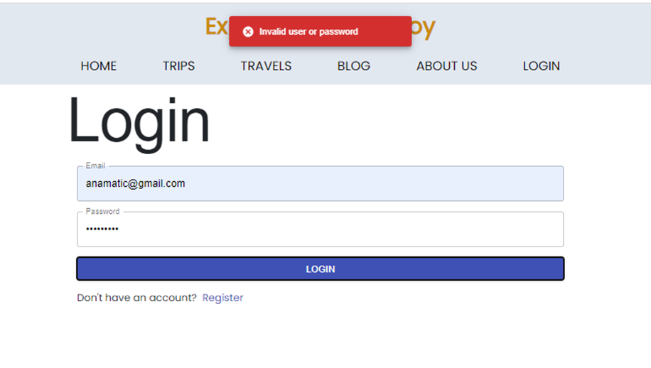
Prepoznavanje, dijagnosticiranje i oporavak od grešaka

Slide 16
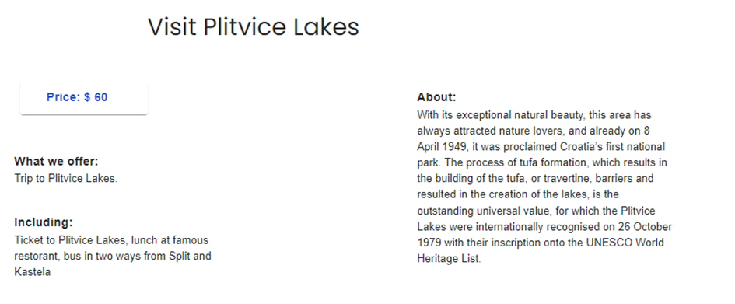
CRAP princip
Contrast

Slide 17
Repetition
Ponavljanje elemanata, boja, fontova
Konzistentnost I sklad

Slide 18
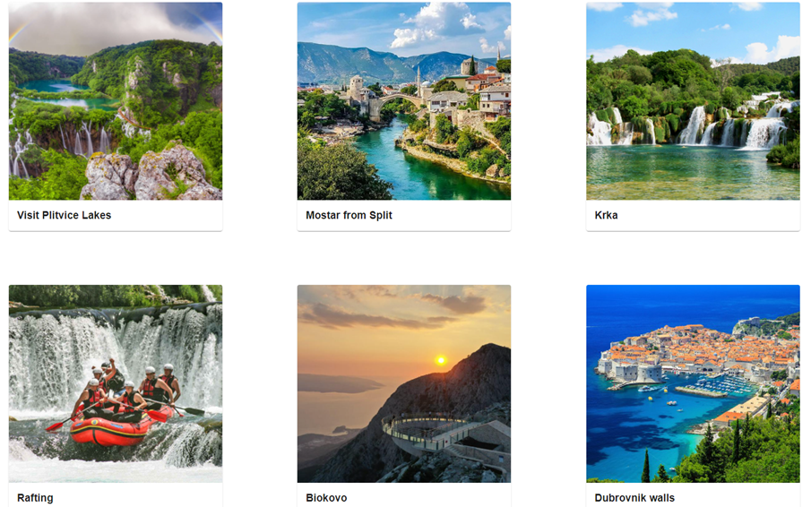
Alignment

Slide 19
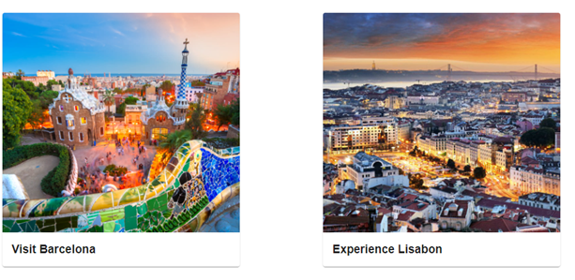
Proximity

Slide 20
Fittsov zakon
Dovoljna veličina klikabilnih područja
Rub ekrana - beskonačna širina
Pie menu
Pop up menu na mjestu klika miša

Slide 21
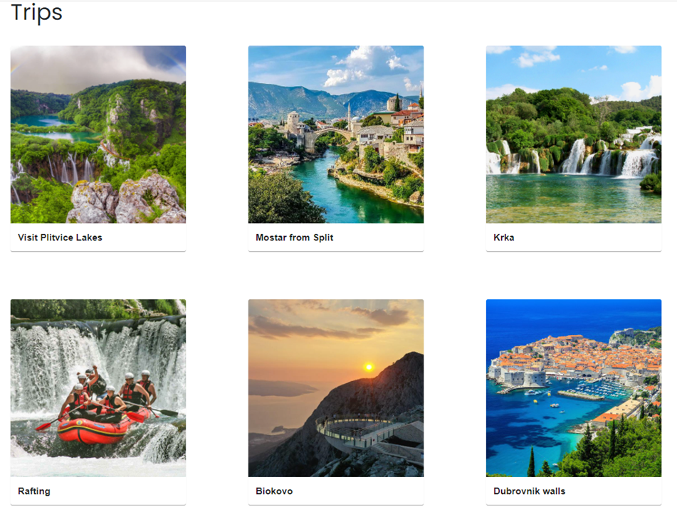
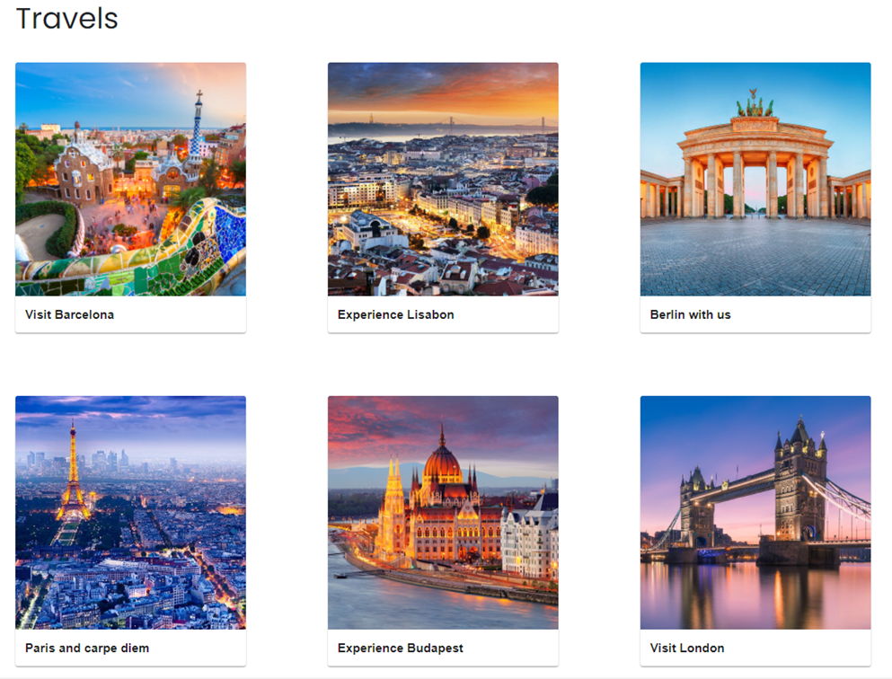
Hickov zakon
Manje je više

